Slide 1
校內單登系統常用功能一把罩
圖資處

Slide 2
課程大綱一
◎ 教職員專區
密碼設定
基本資料
所得/差勤查詢
電子信箱
◎ 資訊查詢服務
校園軟體下載
連絡資料查詢
◎ 常用服務
G Suite教育版帳號
自學專區
高師大 APP
VPN 設定
◎申請與報名
停車證申請
群組發信

Slide 3
課程大綱二
◎ 教師課前
18周課綱
合開課程設定
◎ 教師課中
當周教學進度
調補課
課程討論區
◎ 教師課後
成績輸入
教學評量

Slide 4
教職員生單一登入入口(1)
校首頁：https://w3.nknu.edu.tw/zh/

Slide 5
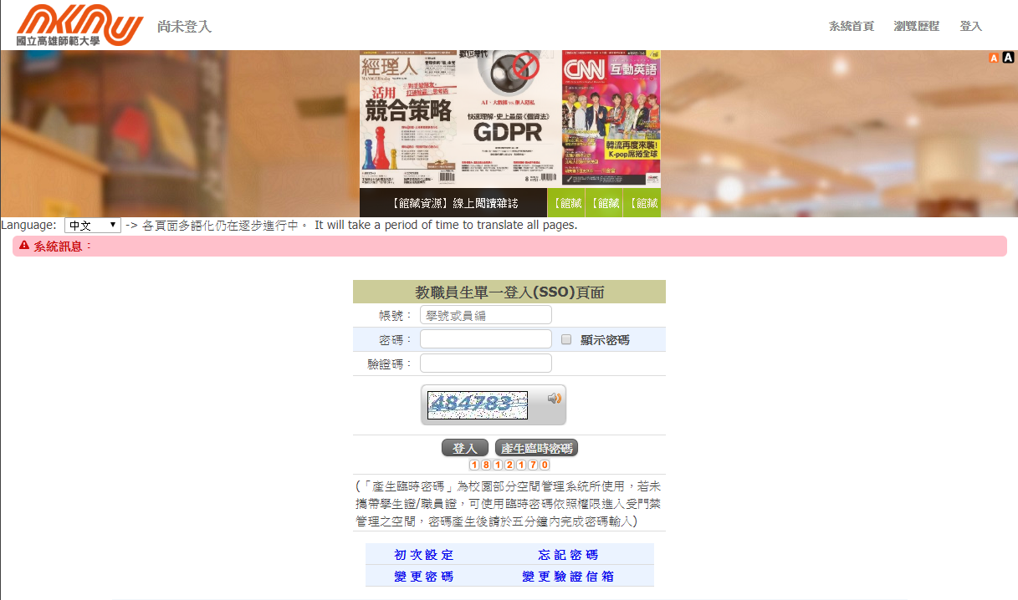
教職員生單一登入入口(2)
教職員生單一登入平台：
https://sso.nknu.edu.tw

Slide 6
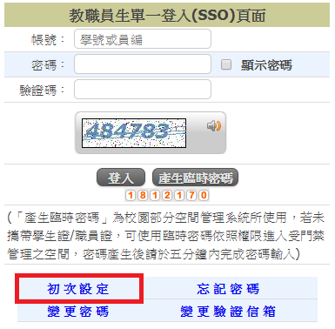
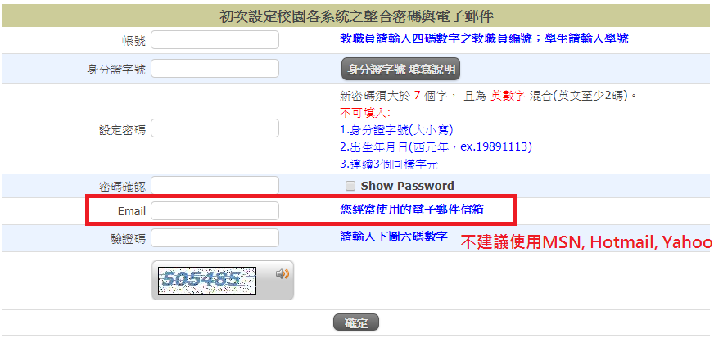
初次設定

Slide 7
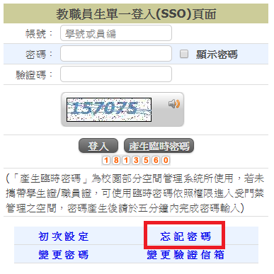
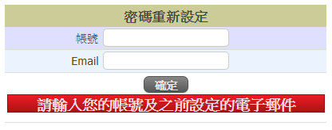
忘記密碼
電子郵件
請填寫初次設定時填寫的電子郵件(經常使用的電子郵件信箱)，系統會產生一組新密碼寄到您填寫的電子信箱。

Slide 8
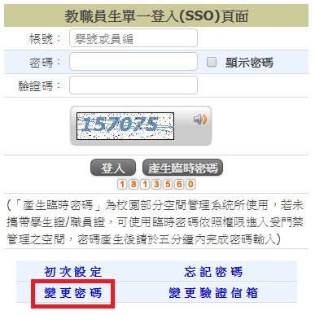
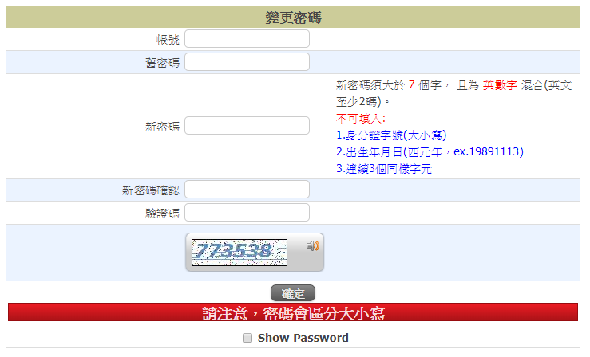
變更密碼

Slide 9
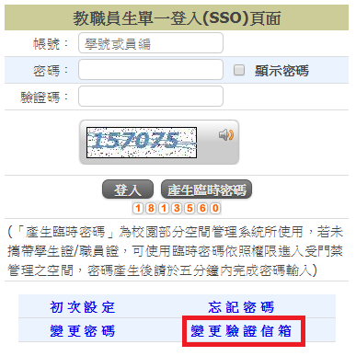
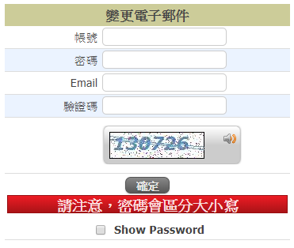
變更驗證信箱
若您的常用信箱有異動，可至平台變更驗證信箱，避免忘記密碼時收不到密碼通知。

Slide 10
教職員專區
密碼設定
基本資料
所得/差勤查詢
電子信箱

Slide 11
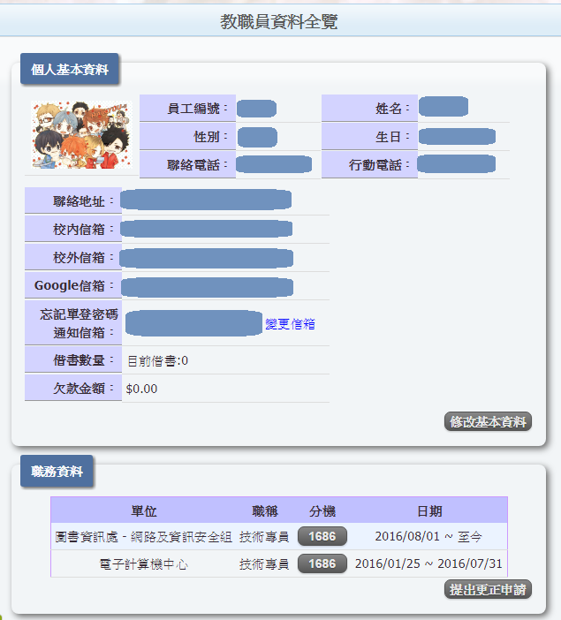
基本資料(1)

Slide 12
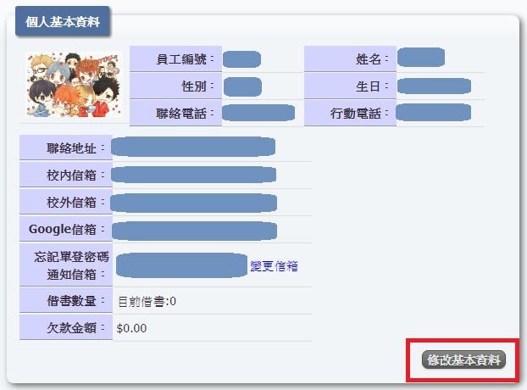
基本資料(2)-修改基本資料

Slide 13
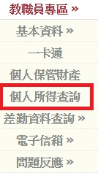
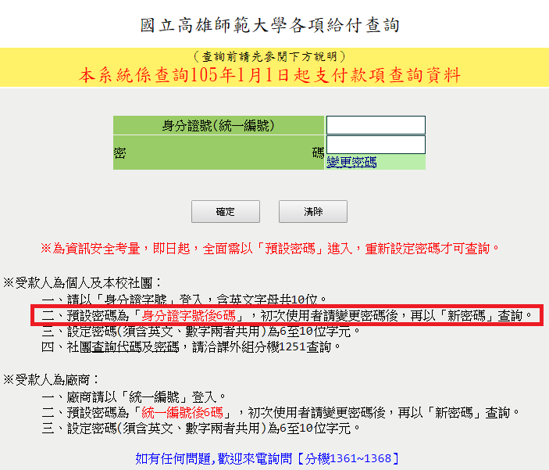
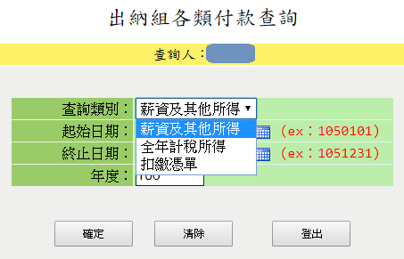
個人所得查詢

Slide 14
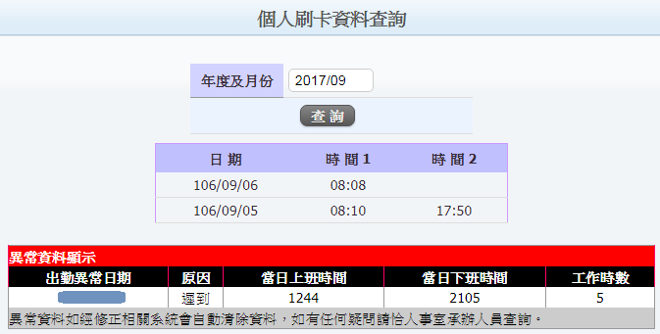
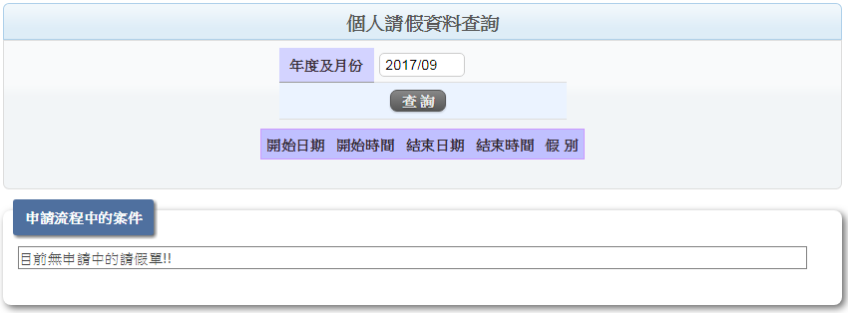
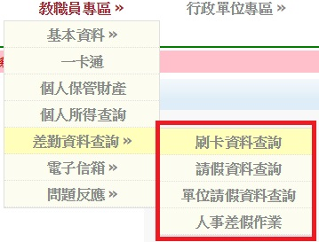
差勤資料查詢(1)
刷卡資料查詢
請假資料查詢
單位請假資料查詢
人事差假作業
刷卡資料查詢
請假資料查詢

Slide 15
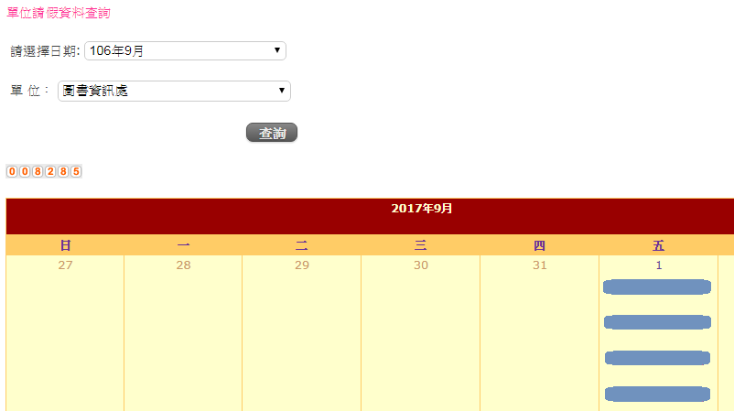
差勤資料查詢(2)
單位請假資料查詢
人事差假作業

Slide 16
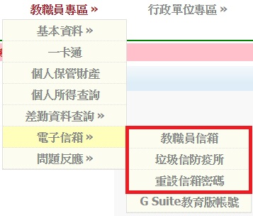
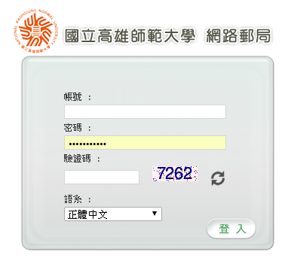
電子信箱
教職員電子信箱：https://nknucc.nknu.edu.tw/cgi-bin/owmmdir2/openwebmail.pl
垃圾郵件防疫所：https://nopam1.nknu.edu.tw/cgi-bin/mgwmdir/openwebmail.pl
相關操作說明：https://goo.gl/xeJYfT

Slide 17
資訊查詢服務
校園軟體下載
連絡資料查詢

Slide 18
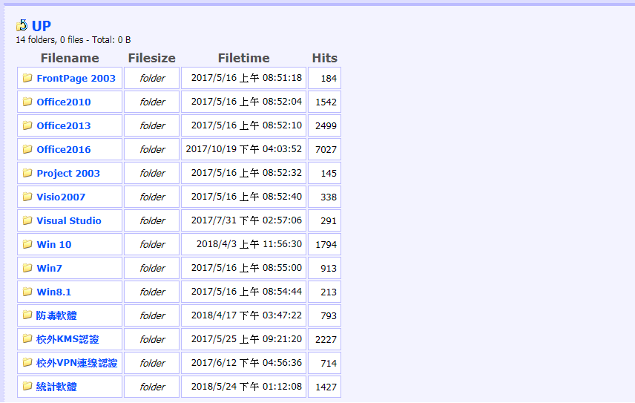
校園軟體下載

Slide 19
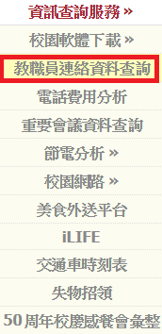
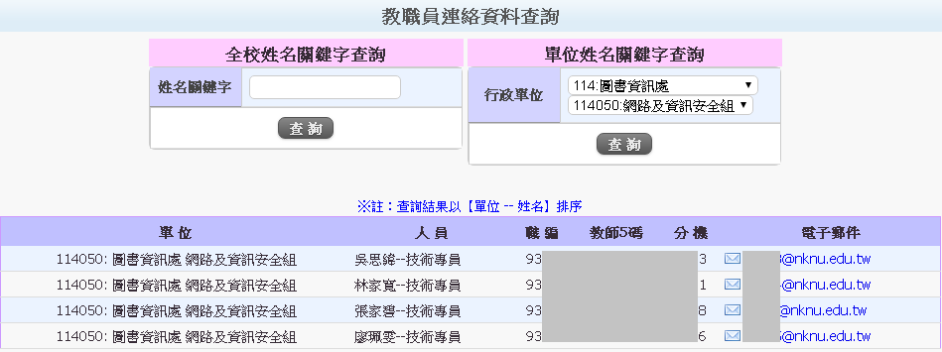
連絡資料查詢

Slide 20
申請與報名
停車證申請
群組發信

Slide 21
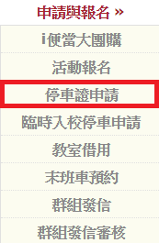
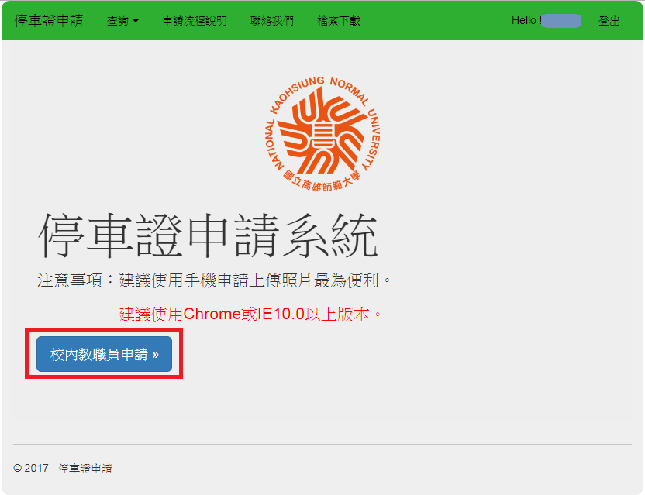
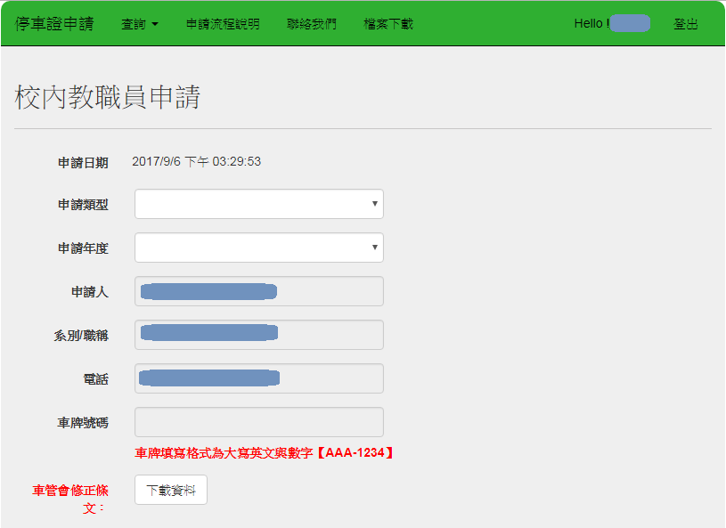
停車證申請
操作說明

Slide 22
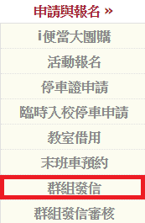
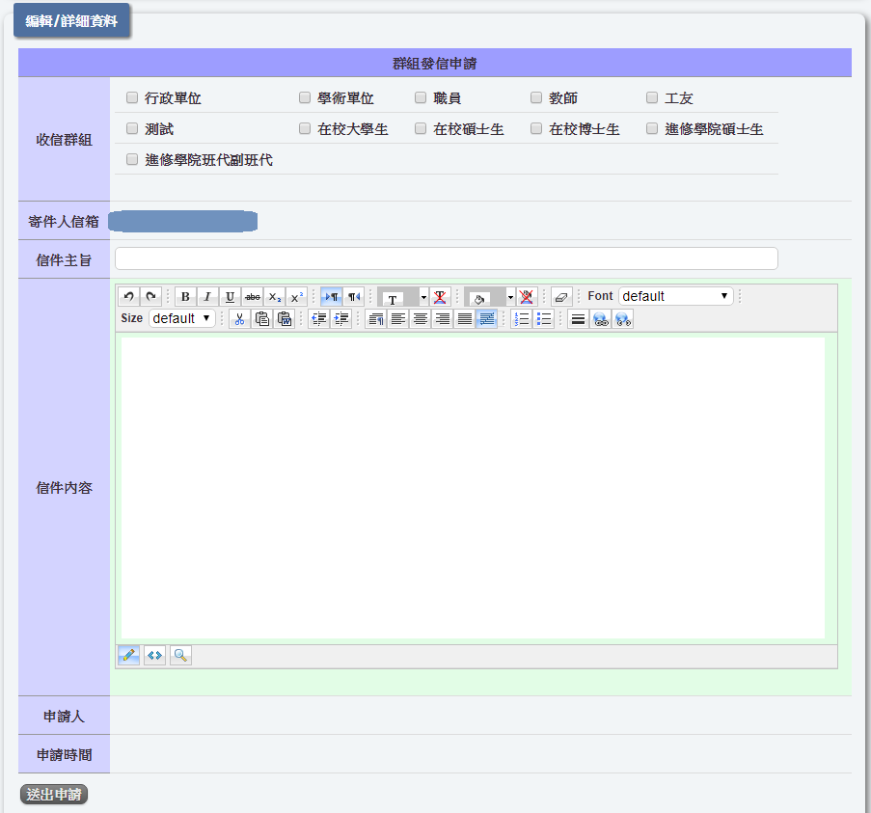
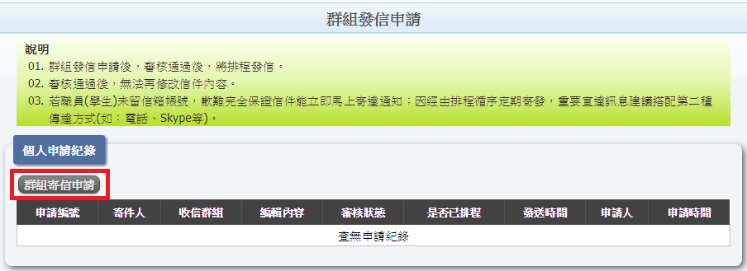
群組發信

Slide 23
常用服務
G Suite教育版帳號
自學專區
高師大APP
VPN 設定

Slide 24
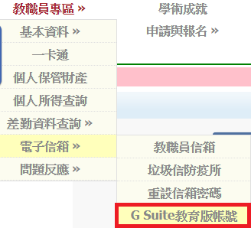
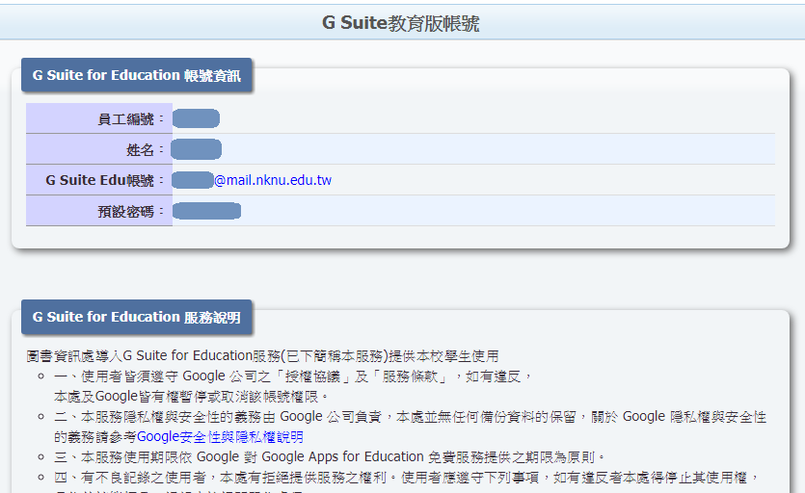
G Suite教育版帳號
Google雲端協作平台Easy go：https://goo.gl/T2s4Q4

Slide 25
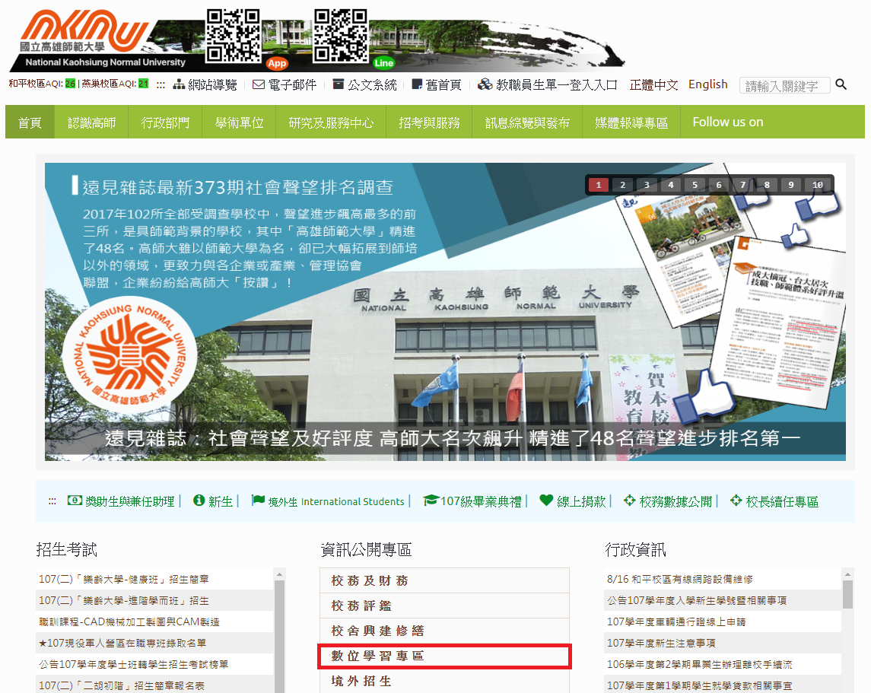
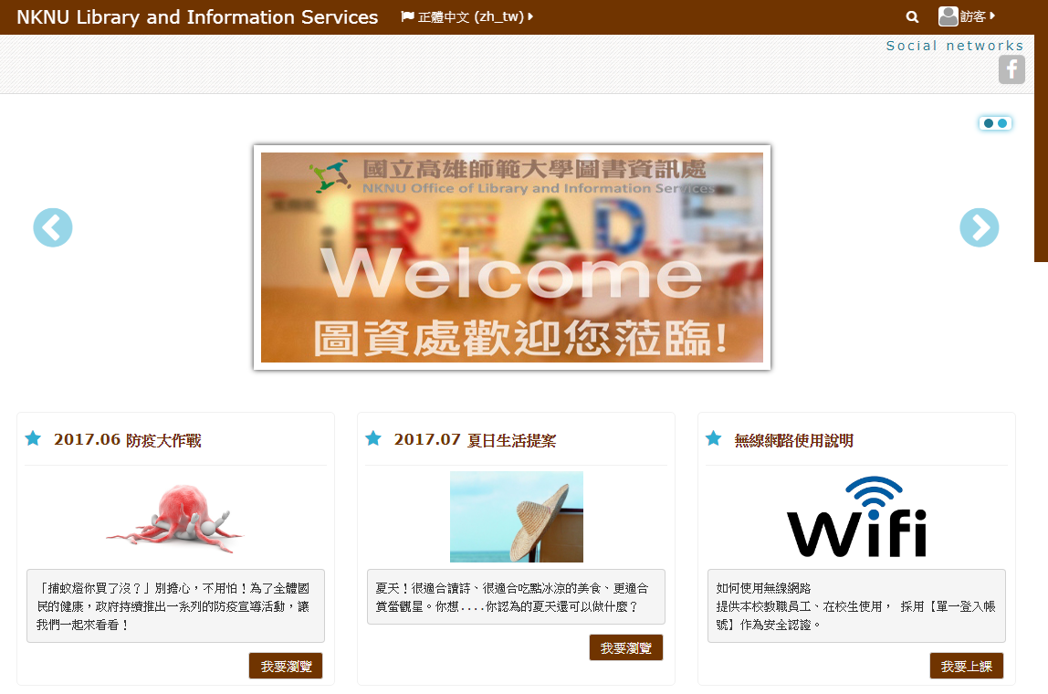
數位學習專區
數位學習專區網址：https://moocs.nknu.edu.tw/moodle/

Slide 26
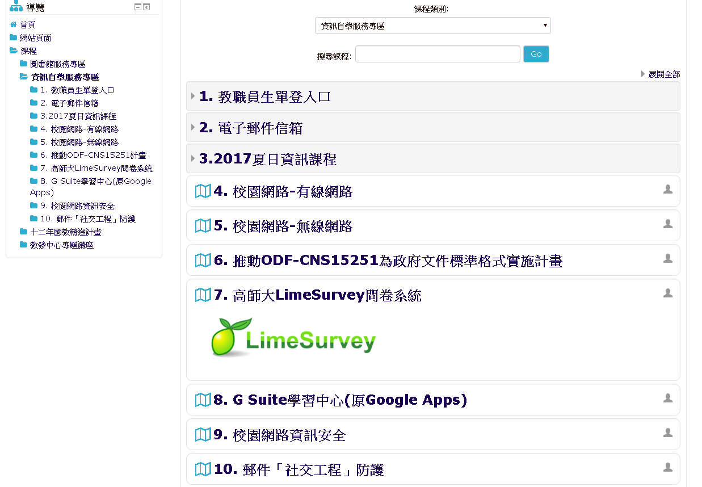
數位學習專區

Slide 27
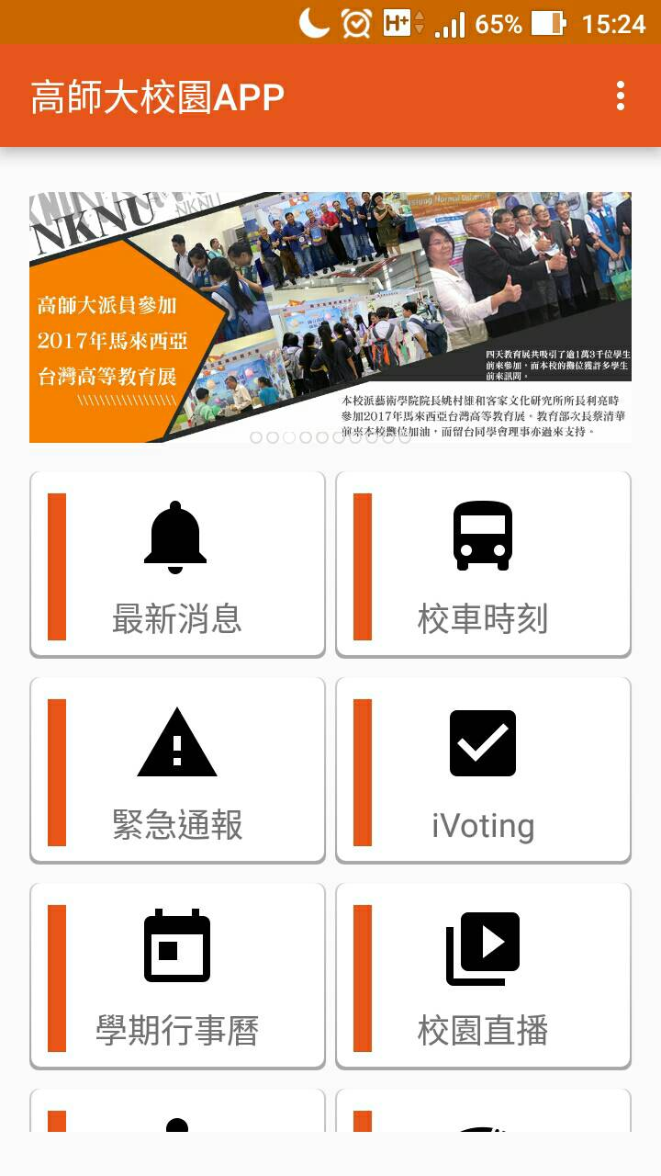
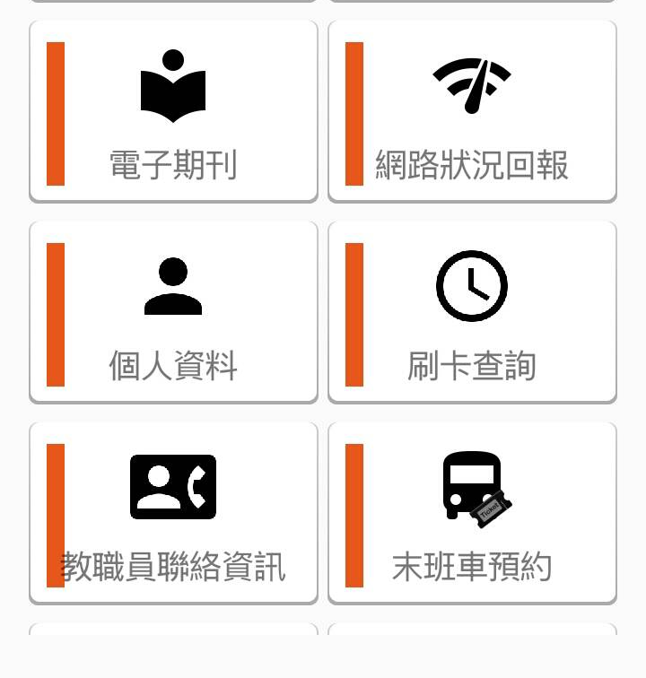
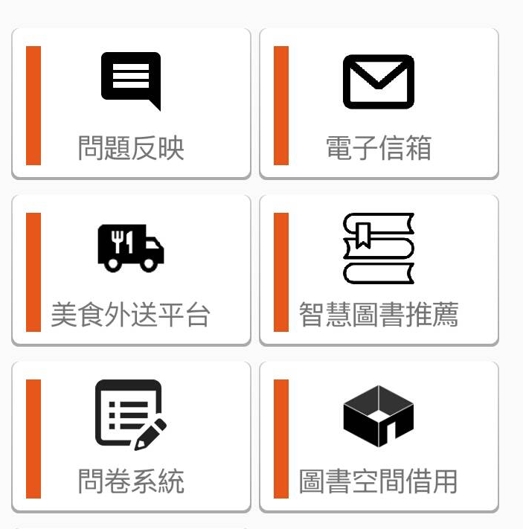
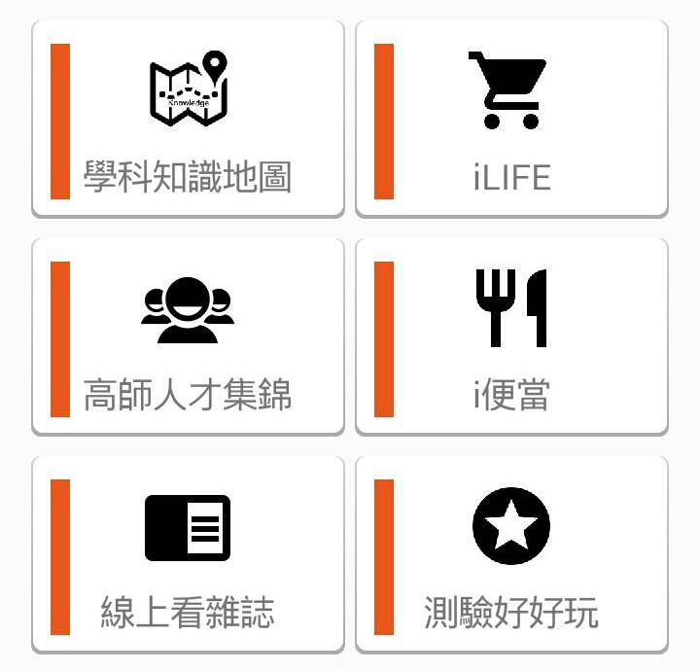
高師大 APP
說明：https://goo.gl/5744gi

Slide 28
VPN 設定
校外VPN連線設定操作手冊：https://goo.gl/mWRv7K
公文系統,
電子期刊,
校園軟體授權認證..

Slide 29
課程大綱二
◎ 教師課前
18周課綱
合開課程設定
◎ 教師課中
當周教學進度
調補課
課程討論區
◎ 教師課後
成績輸入
教學評量

Slide 30
教師課前
18周課綱
合開課程設定

Slide 31
課程大綱
18 週教綱上傳說明(教師端)：https://goo.gl/vUVprN

Slide 32
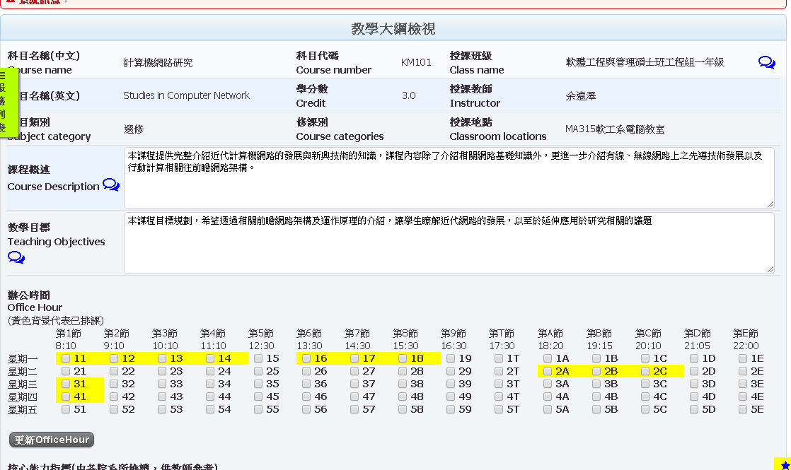
課程大綱

Slide 33
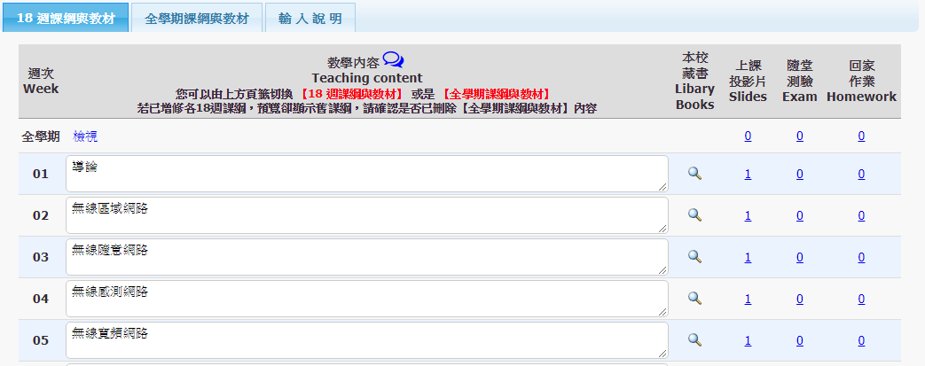
課程大綱

Slide 34
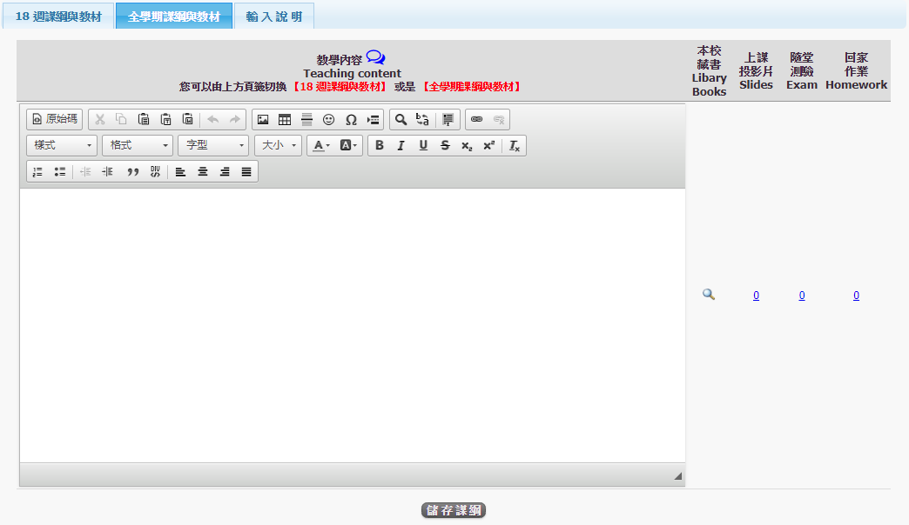
課程大綱

Slide 35
合開課程設定

Slide 36
教師課中
當周教學進度 / 課程討論區
調補課

Slide 37
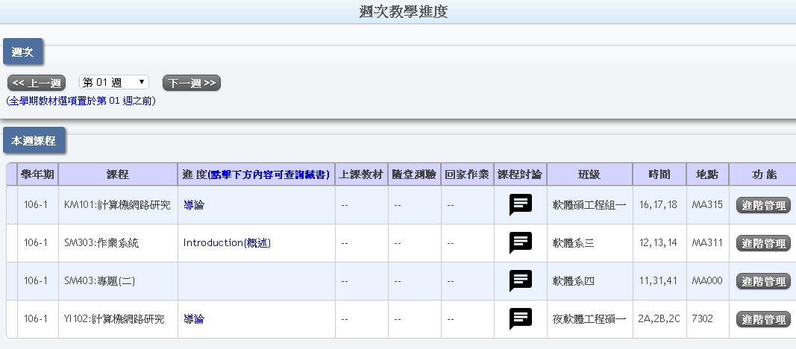
當週教學進度

Slide 38
課程討論區

Slide 39
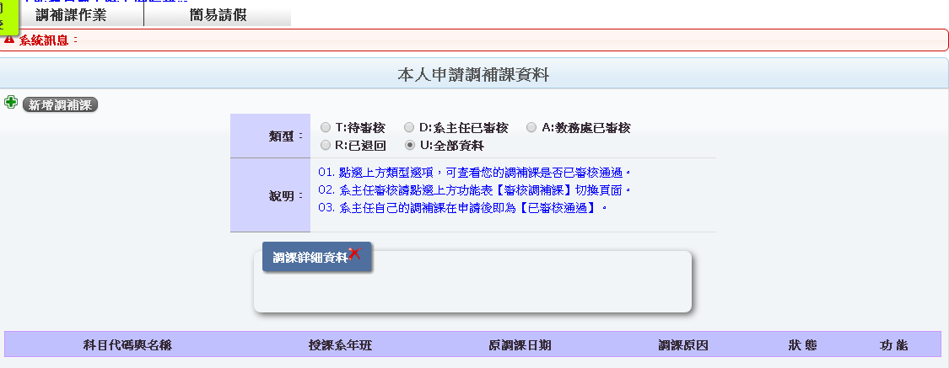
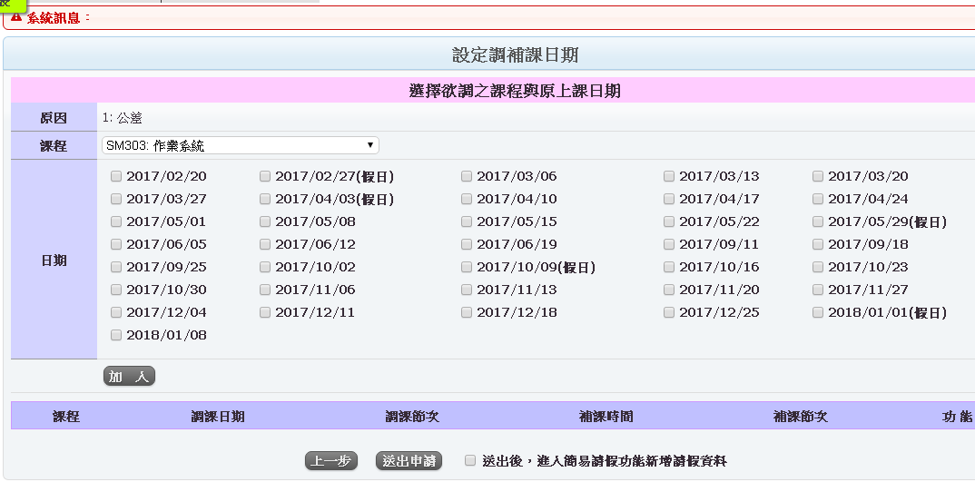
調補課

Slide 40
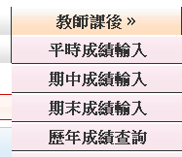
教師課後
成績輸入
教學評量

Slide 41
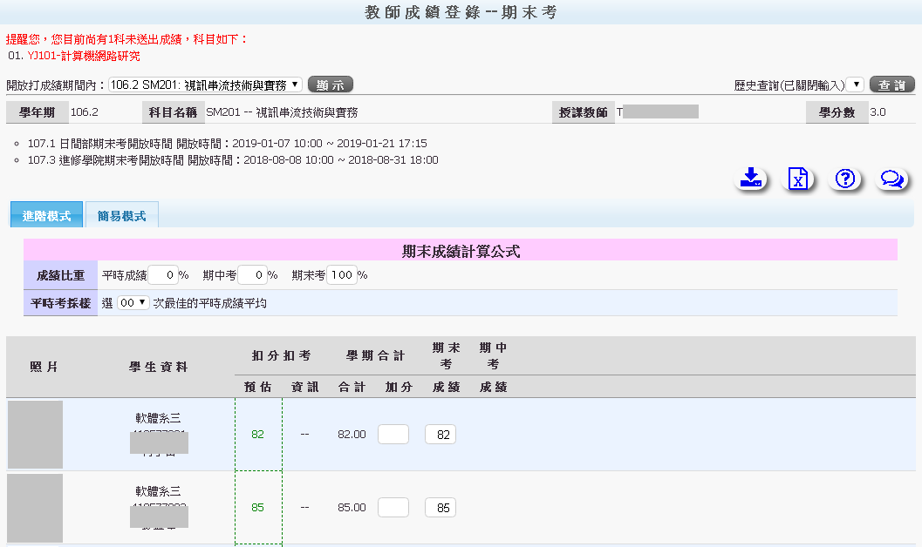
成績輸入 -進階模式

Slide 42
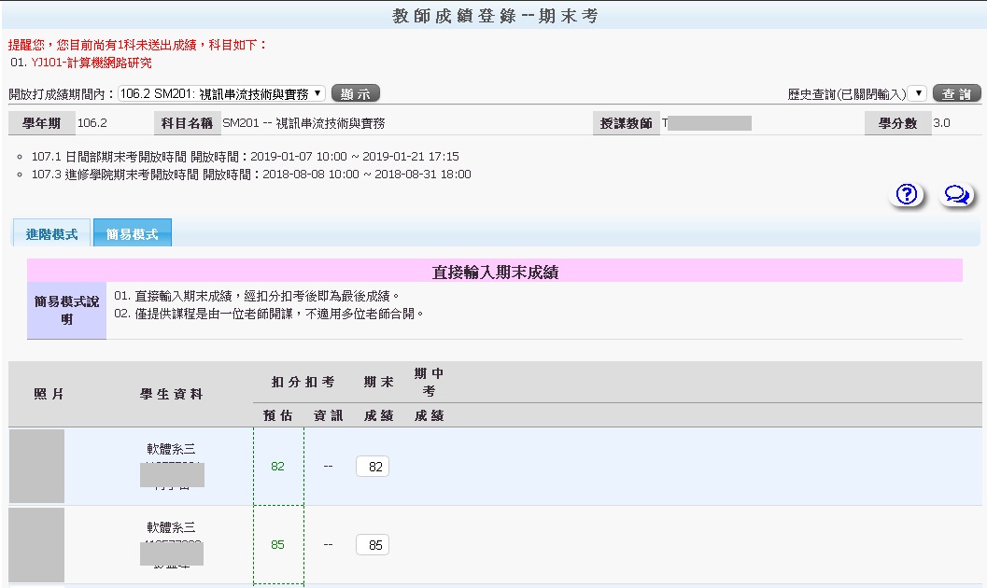
成績輸入 -簡易模式

Slide 43
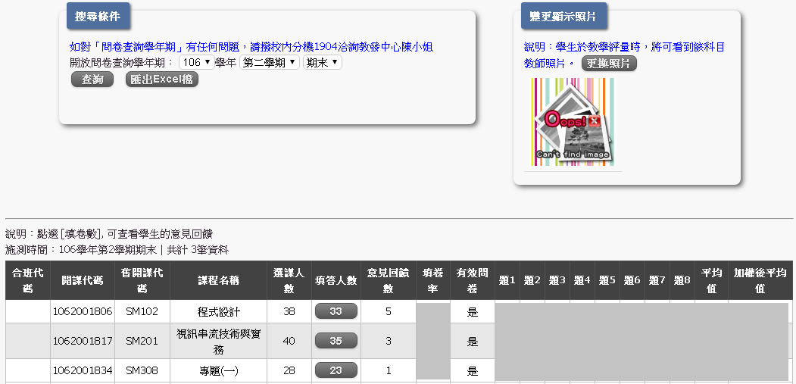
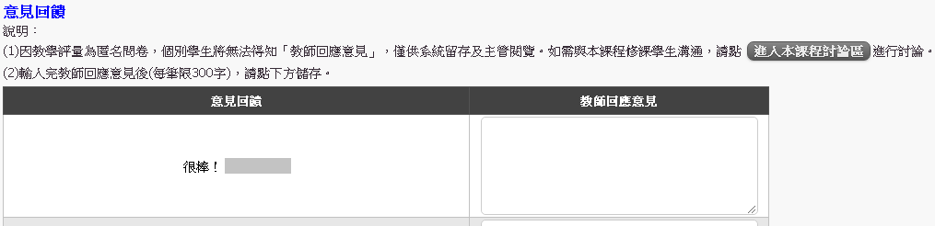
教學評量

Slide 44
Q & A
系統平台：廖珮雯 分機1686 電子信箱 s9345@mail.nknu.edu.tw
網路資安：游柏恩 分機1683 電子信箱 s9385@mail.nknu.edu.tw

Slide 45
END~謝謝大家

